Slide 1
新高考背景下的高中信息技术课程设计与实施
浙江省教育厅教研室 魏雄鹰
weixiongy@163.com

Slide 2
一、浙江省普通高中新课程实验历程

Slide 3
浙江省普通高中课程改革：
2006年，进入高中新课程实验
2012年，浙江省实施深化高中新课程改革方案
2014年，浙江省作为高考改革试点省

Slide 4
教育部方案——课程设置及说明
学习领域 | 科目 | 必修学分 | 选修I学分 | 选修II学分
语言与文字 | 语文 | 10 | 国家为满足学生的兴趣、爱好和未来发展的需要，在共同必修的基础上，各科课程标准设置若干选修模块，供学生选择。 | 学校根据当地社会、经济、科技、文化以及自身条件开设，供学生选择。
 | 外语 | 10
数学 | 数学 | 10
人文与社会 | 思想政治 | 8
 | 历史 | 6
 | 地理 | 6
科学
 | 物理 | 6
 | 化学 | 6
 | 生物 | 6
技术 | 信息技术 | 4
 | 通用技术 | 4
艺术 | 艺术或 音乐、美术 | 6
体育与健康 | 体育与健康 | 11
综合 实践活动 | 研究性学习 | 15
 | 社区服务 | 2
 | 社会实践 | 6

Slide 5
浙江省高中新课程实验第一阶段学分要求——2006年始
学习领域
科 目
必修学分
选修学分Ⅰ
选修学分Ⅱ
A
B
C
语言与文字
语 文
10
6
学生在学校按省定范围开设的模块中选择，至少获得12学分。
学生在学校视条件开设的模块中选择，获得若干学分。
地方课程3学分；校本课程至少3学分。
英 语
10
4
数 学
数 学
文
10
4
理
6
人文与社会
思想
政治
文
8
4
理
历 史
文
6
4
理
地 理
文
6
4
科 学
理
物 理
文
6
理
6
化 学
文
6
理
4
生 物
文
6
理
2
技 术
信 息 技 术
4
通 用 技 术
4
艺 术
音 乐
3
美 术
3
体育与健康
体育与健康
11
综合实践
活动
研究性学习活动
15
社 区 服 务
2
社 会 实 践
6
合 计（文162、理164）
116
文26
理28
12
6

Slide 6
2012年浙江省深化普通高中课改后调整的课程与学分结构表
必 修 |  |  | 选 修
学习 领域 | 科 目 | 学 分 | 类别 | 内 容 | 学 分
语言 与文学 | 语 文 | 10 | 知识 拓展类 | 包括必修拓展课程、大学初级课程、学科发展前沿课程、学科研究性学习等。 | 至少 48
 | 外 语 | 10
数 学 | 数 学 | 10
人文 与社会 | 思想政治 | 8
 | 历 史 | 6
 | 地 理 | 6 | 职业 技能类 | 包括生活技能、职业技术、地方经济技术等课程。
科 学
 | 物 理 | 6
 | 化 学 | 6
 | 生 物 | 6 | 兴趣 特长类 | 包括体育、艺术、健康教育、休闲生活、知识应用等课程。
技 术 | 信息技术 | 4
 | 通用技术 | 4
艺 术 | 艺术或 音乐、美术 | 6 | 社会 实践类 | 包括调查探究活动、社会实践活动、校园文化活动等课程。
体育 与健康 | 体育 与健康 | 12
专题教育 |  | 2 | 主要包括国家有关部门和教育部规定普通高中必须组织开展的各类教育内容。

Slide 7


Slide 8
201４年调整《浙江省普通高中学科教学指导意见》
学科 | 必修模块 | 限定性选修模块
语文 | 必修1、必修2、必修3、必修4、必修5 | 文学作品（包括《外国小说欣赏》） 传统文化经典（包括《<论语>选读》）
数学 | 必修1、必修2、必修4、必修5、选修2-1 | 选修2-2（导数、推理与证明、数系扩充）选修2-3（计数原理、概率）
英语 | 英语1（必修）、英语2（必修）、英语3（必修）、英语4（必修）、英语5（必修） | 待国家英语考试要求明确后再定
物理 | 物理1、物理2、选修3-1 | 选修3-2中“电磁感应”、“交变电流”两章、选修3-4（删除“相对论简介”）、 选修3-5
化学 | 化学1、化学2、化学反应原理 | 有机化学基础、实验化学（删除专题5）
生物 | 分子与细胞（必修1）、遗传与进化（必修2）、稳态与环境（必修3） | 生物技术实践（选修1）、现代生物科技专题（选修3）
思想 政治 | 经济生活（必修1）、政治生活（必修2）、文化生活（必修3）、生活与哲学（必修4） | 国家和国际组织常识（选修3）、生活中的法律常识（选修5）
历史 | 历史必修1、历史必修2、历史必修3 | 中外历史人物评说（选修4）、世界文化遗产荟萃（选修6）
地理 | 地理Ⅰ、地理Ⅱ、地理Ⅲ | 选修Ⅴ-自然灾害与防治、选修Ⅵ-环境保护
信息 技术 | 信息技术基础、多媒体技术应用（选修2） | 算法与程序设计（选修1）
通用 技术 | 技术与设计1、技术与设计2 | 电子控制技术

Slide 9
二、浙江省新高考方案简介

Slide 10
浙江省原高考方案
一类 由现行的第一批招生院校、专业自主选择形成 | 3 + X + 自选模块 810分
二类 对应于其他本科院校（包括现行的二本、三本）、专业 | 3 + X 750分
三类 高职高专院校 | 3 + 技术 550分

Slide 11
理念
1.发挥学生专长，培养应用型人才
2.有利高职高专实现选拔适合的新生
3.有助于改变重理论轻实践的价值观
4.技术实行平时考试、多次考试，有利于减轻学生的考试心理压力和复习迎考的负担，有利于学生以平常心参加考试。

Slide 12
浙江省深化高校考试招生制度综合改革试点方案
浙江省普通高中学业水平考试实施办法和浙江省普通高校招生选考科目考试实施办法

Slide 13
学考
考试科目：语文、数学、外语（含英语、日语、俄语、德语、法语、西班牙语）、思想政治、历史、地理、物理、化学、生物、技术（含信息技术、通用技术）、体育与健康、音乐、美术。
考试范围：浙江省普通高中学科教学指导意见中的“基本要求”， “浙江省普通高中学业水平考试标准”，只考必修内容。

Slide 14
考试形式：采用笔试。
考试时间：60分钟。
日程安排：考试一年安排两次，分别在4月和10月进行。

Slide 15
日 期
上 午
下 午
第一天
周五
历史
8:10-9:10
技术
1:30-2:30
物理
10:30-11:30
第二天
周六
化学
8:10-9:10
数学
1:30-2:50
思想政治
10:30-11:30
语文
3:40-5:00
第三天
周日
地理
8:10-9:10
外语
1:30-3:30
生物
10:30-11:30

Slide 16
成绩评定
1. 卷面分值：70分
2. 成绩呈现：采用等级制，设A、B、C、D、E 5个等级，E 为不合格。以卷面得分为依据， A、B、C等按15%、30%、30%最接近的累计比例划定，E等比例不超过5%。

Slide 17
选考
选考科目：物理、化学、生物、政治、历史、地理、技术（含信息技术和通用技术）。
考试内容：在学考（必考题）基础上增加“加试题” 。
考试时间：一年安排两次，分别在4月和10月与高中学考同期进行。在同科目学考基础上加长30分钟，为90分钟。

Slide 18
日 期
上 午
下 午
第一天
周五
历史
8:10-9:10
技术
1:30-2:30
物理
10:30-11:30
第二天
周六
化学
8:10-9:10
数学
1:30-2:50
思想政治
10:30-11:30
语文
3:40-5:00
第三天
周日
地理
8:10-9:10
外语
1:30-3:30
生物
10:30-11:30

Slide 19
成绩呈现：高中学考少于40分不赋分，满分100分，共分21个等级，每个等级分差为3分。
等 级
1
2
3
4
5
6
7
8
9
10
赋 分
100
97
94
91
88
85
82
79
76
73
人数比例（%）
1
2
3
4
5
6
7
8
7
7
等 级
11
12
13
14
15
16
17
18
19
20
21
赋 分
70
67
64
61
58
55
52
49
46
43
40
人数比例（%）
7
7
7
7
6
5
4
3
2
1
1

Slide 20
三、浙江省高中信息技术考试方案

Slide 21
浙江省高中信息技术评价历程：
1998年计算机会考——笔试
2000年从DOS向Windows转变——上机
2008年，第一次信息技术高考——笔试
2010年，信息与通用高考合卷——上机+笔试
2013年实施信息技术统一考试（学业水平、高考）——上机

Slide 22
浙江省普通高中学业水平考试暨高考选考科目
考试标准(2014版) 技术

Slide 23
信息技术考试：
必考题答题时间为30分钟，加试题答题时间为15分钟。必考题满分为35分，加试题满分为15分。

Slide 24
软件版本： Windows 7 、Office 2010（含Word、Excel、PowerPoint、Access）、Visual Basic 6.0、GoldWave 5.22、Flash CS3、Photoshop CS 5。

Slide 25
试卷结构
考试内容分布
考试内容 | 必考部分（35分） | 加试部分（15分）
信息技术基础 | 50%±5% | 20%±10%
多媒体技术应用 | 50%±5%
算法与程序设计 | — | 80%±10%

Slide 26
试题类型分布
试题类型 | 必考部分（35分） | 加试部分（15分）
客观题 | 55%±5% | 50%±10%
主观题 | 45%±5% | 50%±10%

Slide 27
2015年技术学考测试卷
2015年技术选考测试卷

Slide 28
四、浙江省高中信息技术课程实施方案

Slide 29
2006年（第一阶段）浙江省高中信息技术课程模块与学分设置表
年 级 |  | 教学模块 | 学时 | 学分 | 备注
高一或 高二 | 第一学期 | 必修：信息技术基础 | 36 | 2
 | 第二学期 | 选修：从“选修1：算法与程序设计”和“选修2：多媒体技术应用”两个模块中选择一个。 | 36 | 2 | 会考(学业水平考试)
高二、高三年级 |  | 学校应开设选修1、选修2、选修3、选修4四个模块，由学生自主选择。有条件的学校，可五个选修模块都开设，供学生选择。 | 每个模块36学时 | 每个模块2学分 | 高考(第三类)

Slide 30
模块修习情况:
年份 | 样本人数 | 算法与程序设计选修人数 | 多媒体技术应用选修人数
2007 | 327206 | 126180 | 201026
2008 | 295931 | 111545 | 184386
2009 | 290642 | 102413 | 188229
2010 | 306790 | 91551 | 215239
2011 | 304771 | 80910 | 223861
2012 | 300429 | 63598 | 236831

Slide 31
模块修习情况统计图:

Slide 32
2012年 高中信息技术深化课程改革实施方案
年 级 |  | 教学模块 | 学时 | 学分 | 备注
高一或 高二 | 第一学期 | 必修：信息技术基础 | 36 | 2 | 《信息技术基础》中调整部分内容，适当加强算法与程序设计基础的学习 一考二用：学业水平考试、高考(第三类)
 | 第二学期 | 限定选修： 多媒体技术应用 | 36 | 2
高一、高二年级 |  | 四类选修课程自主选择 |  |  | 学校进行考核，认定学分

Slide 33
教学内容调整
《信息技术基础》模块教学内容调整：
  一些已成为常识性的知识与技能不再重复教学：信息浏览、网上信息获取、浏览器的使用等
  减少了义务教育阶段已深入学习，且不常用的内容：网页制作
  义务教育阶段已深入学习，但比较实用的信息处理方法继续加强：字表处理
  适当加强了信息技术本体知识的学习：算法与程序设计
  涉及到多媒体技术的部分内容整合到《多媒体技术应用》模块的学习中

Slide 34
《信息技术基础》教学指导意见（2012版）总览
章 | 内容 | 现课时 | 原课时 | 调整及原因
第一章 | 信息与信息技术 | 1 | 3 | 信息编码整合到《多媒体技术应用》中
第二章 | 信息的来源与获取 | 1 | 2 | 义务教育阶段必修内容，已成为常识性的知识与技能，渗透在平时的实践中应用
第三章 | 信息的加工 | 20 | 12 | 有关多媒体的内容整合到《多媒体技术应用》中
 |  |  |  | 字、表处理在初中阶段已有一定基础
 |  |  |  | 加强算法基础要求，用VB代替QB
 |  |  |  | 智能处理要求与教材一致
第四章 | 信息的管理 | 5 | 3 | 有关数据库的操作要求与教材一致
第五章 | 信息的表达与交流 | 3 | 3 | 对内容、原理、方式等应作适当的整合、加深和渗透
第六章 | 网页的设计与制作 | 1 | 7 | 义务教育阶段已深入学习，日常学习和生活中已不常用
第七章 | 信息技术与社会 | 1 | 2 | 常识性的知识
合计 |  | 32 | 32

Slide 35
浙江省义务教育阶段信息技术教学：
2002年浙江省开始在义务教育阶段实施课程改革（小学、初中同时推进），制定了浙江省义务教育阶段信息技术课程设置指导意见
  小学：3—6年级，每周1课时，共约120课时
  初中：7—9年级，每周2课时，共约120－180课时

Slide 36
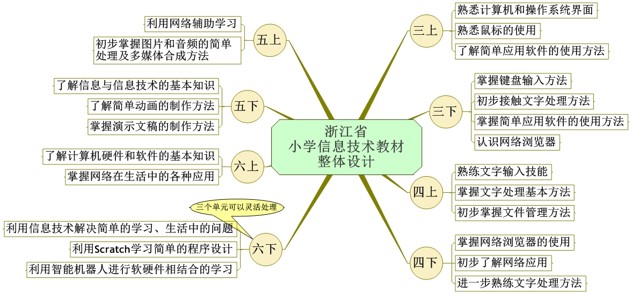

Slide 37
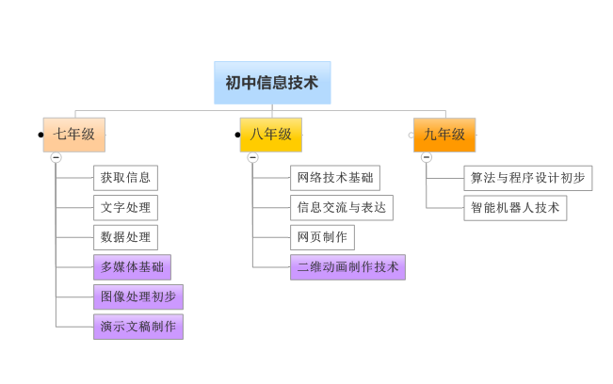

Slide 38
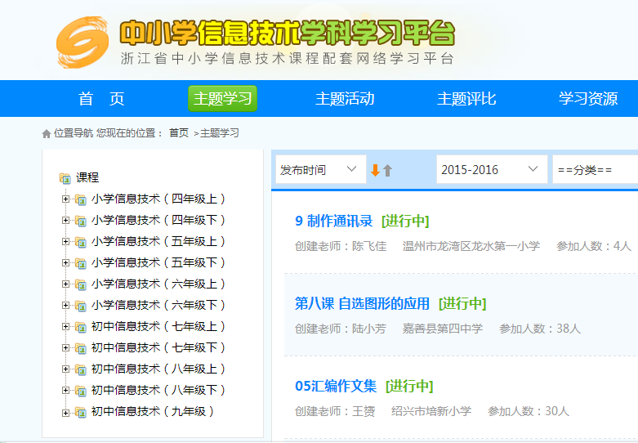

Slide 39
《信息技术基础》教学指导意见（2012版）总览
章 | 内容 | 现课时 | 原课时 | 调整及原因
第一章 | 信息与信息技术 | 1 | 3 | 信息编码整合到《多媒体技术应用》中
第二章 | 信息的来源与获取 | 1 | 2 | 义务教育阶段必修内容，已成为常识性的知识与技能，渗透在平时的实践中应用
第三章 | 信息的加工 | 20 | 12 | 有关多媒体的内容整合到《多媒体技术应用》中
 |  |  |  | 字、表处理在初中阶段已有一定基础
 |  |  |  | 加强算法基础要求，用VB代替QB
 |  |  |  | 智能处理要求与教材一致
第四章 | 信息的管理 | 5 | 3 | 有关数据库的操作要求与教材一致
第五章 | 信息的表达与交流 | 3 | 3 | 对内容、原理、方式等应作适当的整合、加深和渗透
第六章 | 网页的设计与制作 | 1 | 7 | 义务教育阶段已深入学习，日常学习和生活中已不常用
第七章 | 信息技术与社会 | 1 | 2 | 常识性的知识
合计 |  | 32 | 32

Slide 40
选修
  信息技术被列入职业技能类选修课
  实际上，信息技术教师在知识拓展类、兴趣特长类、职业技能类等都开设了相关选修课
    知识拓展类——国家选修（网络技术、数据管理、人工智能等）、大学先修（计算机基础、C、JAVA等）、前沿课程（云计算，物联网技术）
    职业技能类——应用性课程，计算机动漫、影视作品后期制作、电子商务等
    兴趣特长类：信息学竞赛、机器人
    社会实践——整合性课程，与研究性学习结合

Slide 41
信息技术学科知识拓展类选修课程类型及定位
视野拓展类。培养学生的学科兴趣和学科素养，了解和体验学科知识在生产生活中的应用以及国内外前沿科技的最新应用，树立推动信息技术未来发展的共同愿景。.
Ⅰ类
Ⅱ类
专业发展类。扩展学生的学科知识和专业能力，是必修教学内容的延伸或应用。也可安排一定比例的大学先修课程。
专题项目研修类。指导学生通过专题学科问题研究，对某一领域开展深入探究与实践，体验运用信息技术解决实际问题的方法和过程，提高学生信息技术的专业素养。
Ⅲ类

Slide 42
必修内容与3类知识拓展类选修课程之间的关系
Ⅲ类
专题项目研修类
Ⅱ类
专业发展类
Ⅰ类
视野拓展类
必修

Slide 43

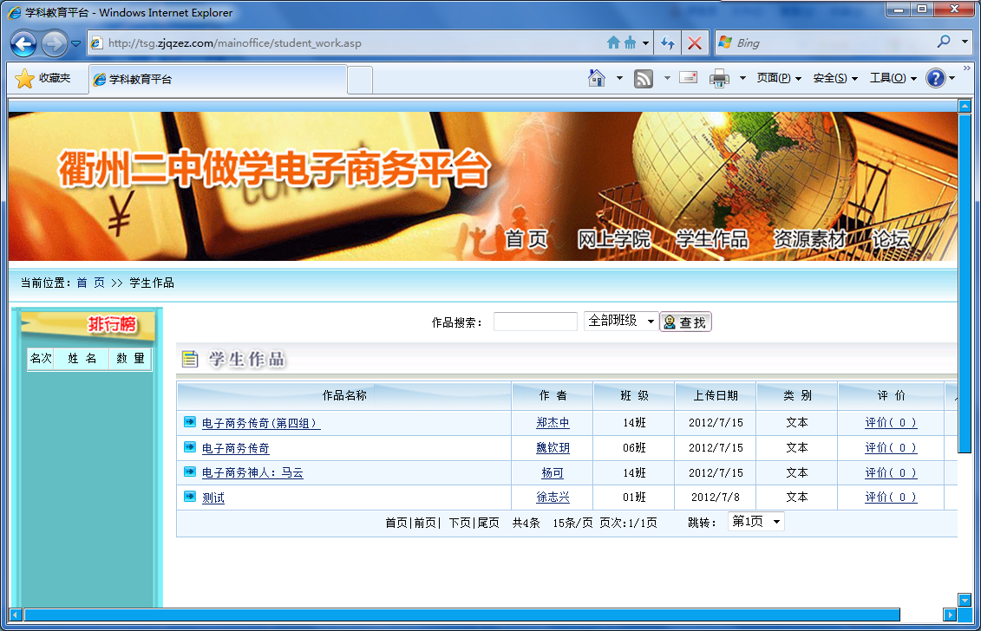
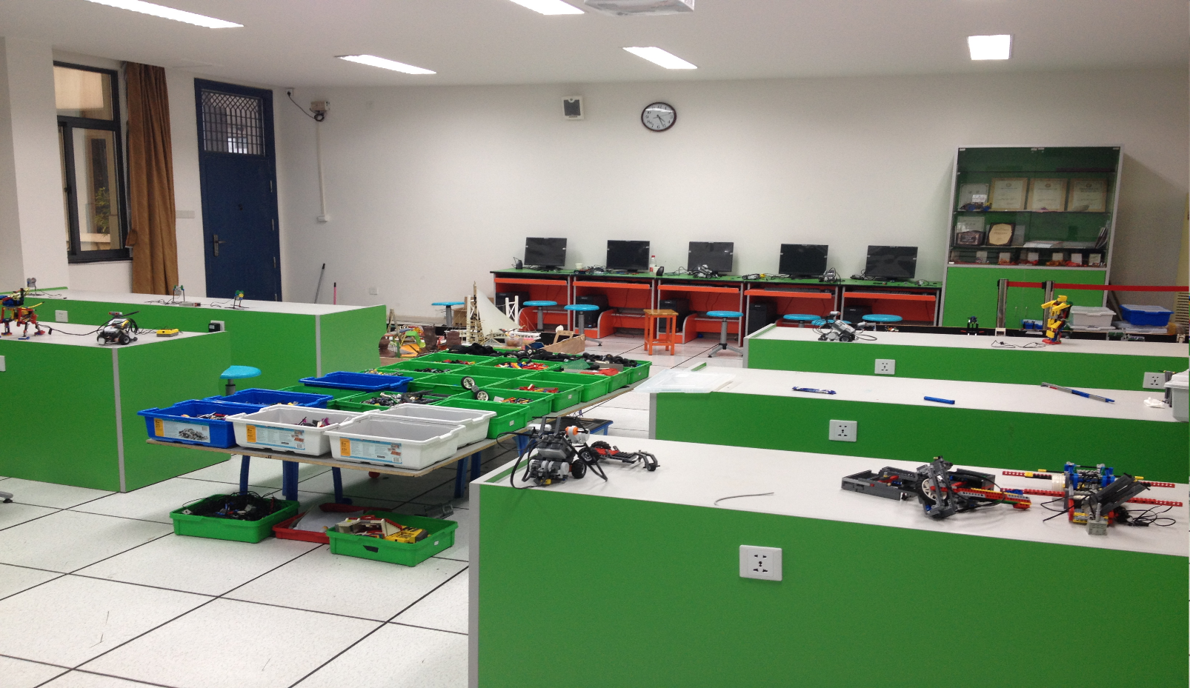

Slide 44
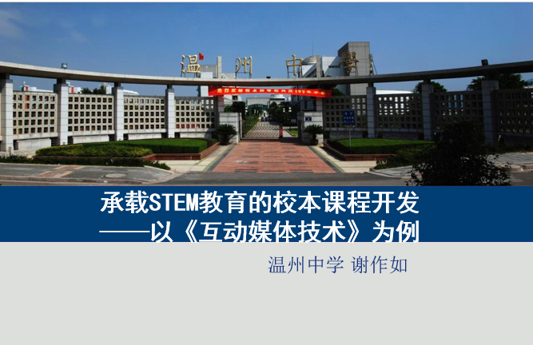



Slide 45
2014年
增加限定选修模块——算法与程序设计，作为高考加试模块

Slide 46
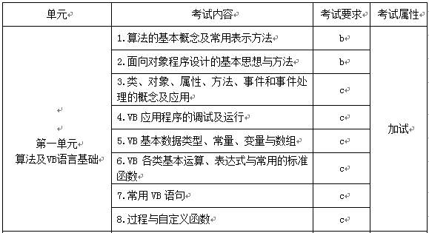
限定选修——算法与程序设计

Slide 47
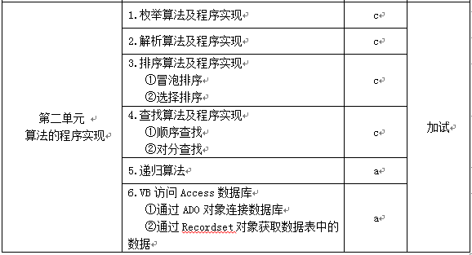

Slide 48
五、浙江省高中信息技术教学现状

Slide 49
开课：
高一：体验课（1课时/周）、必修内容教学（2课时/周）
高二：学考班、选考班（加试模块）（3课时/周）
高三：选考复习（3课时？4课时？5课时？）

Slide 50
教学：
选考：20%左右
上机改笔试，教学从粗放转向精细
学考与选考，教学要求不同，教学对象不同

Slide 51
师资：
大小年现象
信息通用双肩挑
毕业班

Slide 52
问题与挑战：
学校课程实施多样化，教学进度不再统一
如何避免应试教育、题海战术
选修课程如何坚持
考试时间短，试卷容量小，命题难度大
学考、选考在教学要求、教学内容上如何更明确区分
信息技术学科的核心内容、基本要求

Slide 53
谢谢！

